Slide 1
« ListeSD »
Tests
code-runner
Classe TestListeSDImpl

Slide 2
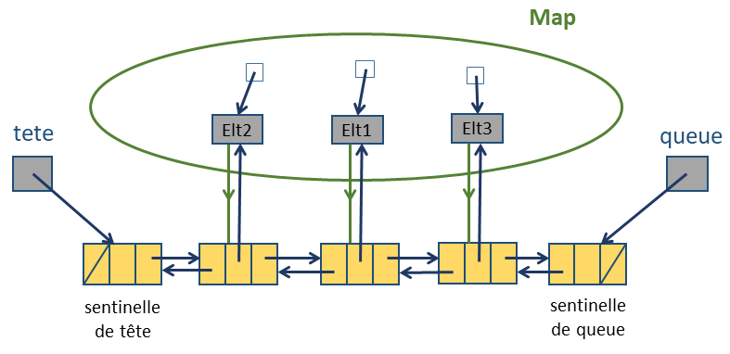
Choix d’implémentation pour la listeSD :

Slide 3
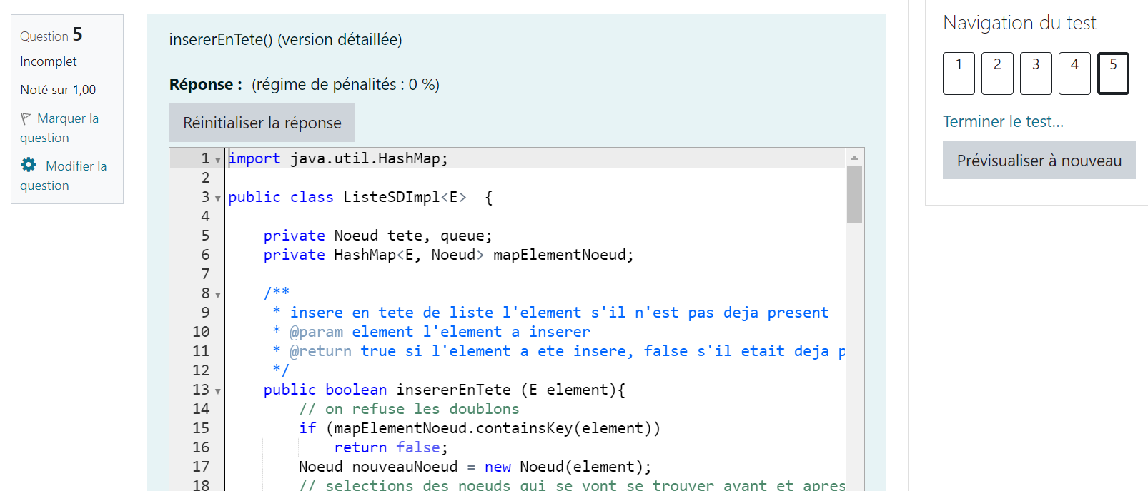
Code-runner

Slide 4
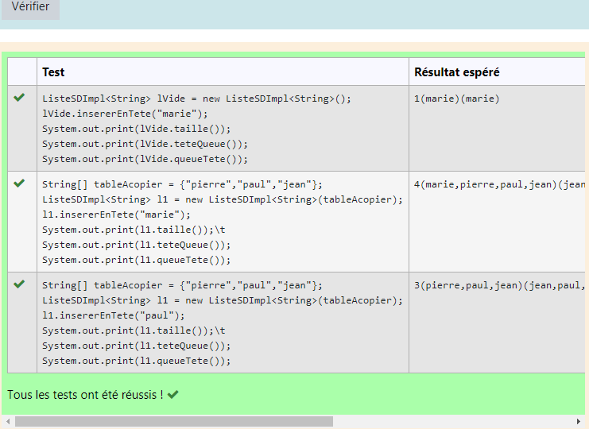
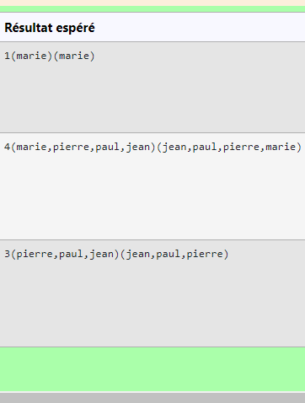
Code-runner
Notes:
3 colonnes : Test – Résultat espéré – Got
Résultat espéré : taille de la liste (liste dans le sens →) (liste dans le sens ←)
On peut bien prendre connaissance de la liste testée. Elle contient les noms de la tablaACopier

Slide 5
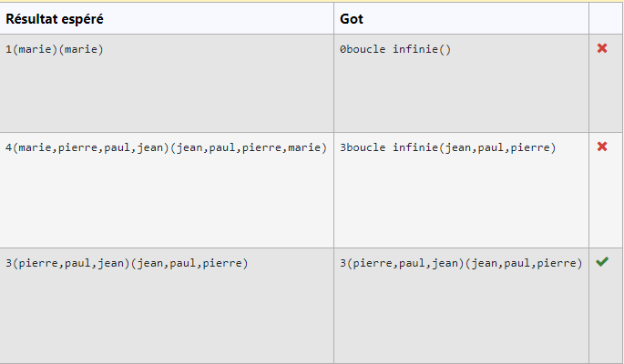
Code-runner
Notes:
En cas de mauvais raccord, il y a risque de boucle infinie

Slide 6
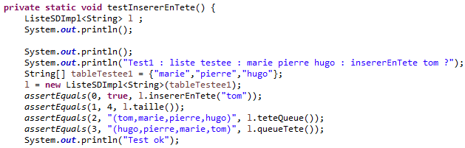
TestListeSDImpl
Notes:
La classe de tests propose des tests unitaires.
message[0]="Test ko, la methode n'a pas renvoye ce qui etait attendu";
message[1]="Test ko, apres appel de la methode, le nombre d'elements dans le map n'est pas celui attendu";
message[2]="Test ko, apres appel de la methode, Il y a un probleme dans le chainage dans le sens -->";
message[3]="Test ko, apres appel de la methode, Il y a un probleme dans le chainage dans le sens <--"

Slide 7

TestListeSDImpl
Notes:
Dans ce cas problème chaînage dans le sens ← . Tom n’y est pas. La « queue » n’a probablement pas été modifiée !

